Slide 1
Análisis de datos con Python
GEBD

Slide 2
Librerías
NumPy
SciPy
Pandas
Matplotlib
Scikit-learn
Seaborn
Statsmodels
Bokeh

Slide 3
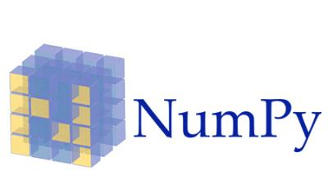
NumPy
Extensión que aporta funciones para trabajar con vectores y matrices.
Librería open source de funciones matemáticas a alto nivel
Creado en 2005 por Travis Oliphant.
Especialmente eficiente para trabajar con objetos N-dimensionales.
Capaz de integrar código C/C++ y Fortran

Slide 4
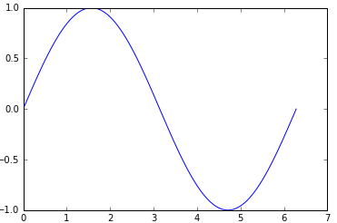
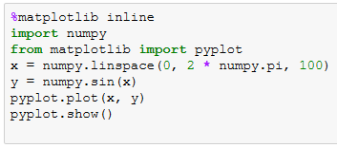
NumPy
Ejemplo:

Slide 5

SciPy
Librería open source de herramientas y algoritmos matemáticos.
Lanzada en 1999 por Travis Oliphant
Contiene módulos para:
Optimización
Álgebra lineal
Procesamiento de señales…
Orientada a usuarios de MATLAB, GNU Octave y Scilab

Slide 6

Pandas
Pandas es una librería que proporciona estructuras de datos flexibles y permite trabajar con la información de forma eficiente (gran parte de Pandas está implementado usando C/Cython para obtener un buen rendimiento).
Funciona muy bien cuando nos toca trabajar con:
Datos heterogéneos que pueden distribuirse de forma tabular.
Series temporales
Matrices
...

Slide 7
Pandas
Estructuras de datos
Pandas ofrece varias estructuras de datos que nos resultarán de mucha utilidad y que vamos a ir viendo poco a poco. Todas las posibles estructuras de datos que ofrece a día de hoy son:
Series (y TimeSeries)
DataFrame
Panel
Panel4D
PanelND

Slide 8
Pandas
Estructuras de datos
Pandas ofrece varias estructuras de datos que nos resultarán de mucha utilidad y que vamos a ir viendo poco a poco. Todas las posibles estructuras de datos que ofrece a día de hoy son:
Series (y TimeSeries)
DataFrame
Panel
Panel4D
PanelND

Slide 9

Matplotlib
Matplotlib es una librería de código abierto
Creada por el fallecido John Hunter (1968-2012).
Posee un conjunto de herramientas para poder hacer gráficas en 2D y 3D
Está compuesta de tres elementos fundamentales
PYLAB: Es un conjunto de funciones que permiten crear gráficas (plot's ) similares a los de MATLAB.
MATPLOTLIB API: Es una interfaz que contiene clases que crean y gestionan imágenes, textos, figuras y plot's.
BACKEND: Nos permite extender MATPLOTLIB a otras funcionalidades 'extra', como por ejemplo exportar a archivos 'PNG, PDF, SVG, etc...' o crear interfaces de usuarios con librerías especializadas como 'wxpython' o 'pygtk'

Slide 10

Scikit-learn
Librería de código abierto para Python
Contiene máquina de aprendizaje de diversos tipos:
Clasificación: arboles de decisión, RandomForests, SVM
Regresión:
Clustering: K-Means
Asociación: A priori
Diseñado para interoperar con Numpy y SciPy
Creada por David Cournapeau en la Google Summer of Code en 2007.

Slide 11
Scikit-learn
Algoritmos más utilizados
Los algoritmos que más se suelen utilizar en los problemas de Machine Learning son los siguientes:
Regresión Lineal
Regresión Logística
Arboles de Decisión
Random Forest
SVM o Máquinas de vectores de soporte.
KNN o K vecinos más cercanos.
K-means
Todos ellos se pueden aplicar a casi cualquier problema de datos y obviamente están todos implementados por la excelente librería de Python, Scikit-learn.

Slide 12
Scikit-learn
Principales funciones a utilizar en cada máquina de aprendizaje:
nombre-del-modelo.fit()
nombre-del-modelo.predict()
nombre-del-modelo.score()
Con la función fit() entrenamos el modelo para obtener los parámetros que utilizaremos sobre los datos de test con la función predict(). Finalmente, con score() podremos obtener una estimación de la capacidad de acierto de nuestro modelo sobre los datos de trabajo.

Slide 13

Statsmodel
Módulo de Python que permite a los usuarios explorar datos, estimar modelos estadísticos y realizar pruebas estadísticas.
Proporciona un complemento a Scipy para cálculos estadísticos incluyendo estadística descriptiva y estimación e inferencia para modelos estadísticos.
Creada en 2012 en la Google Summer Code.

Slide 14
Statsmodel
Principales características
Modelos de regresión lineal
Modelos discretos
…
Modelos lineales generalizados
Análisis de Series de Tiempo: modelos para el análisis de series de tiempo:
Modelos estacionales ARIMA y ARIMAX
Url: https://github.com/statsmodels/statsmodels

Slide 15

Seaborn
Librería de visualización para Python basada en matplotlib
Proporciona una interfaz de alto nivel para dibujar atractivos gráficos estadísticos.
Creado por Michael Waskom en 2012.
Puede ser utilizado con gráficos basados en web como mpld3 y Bokeh.
Url: https://seaborn.pydata.org/

Slide 16
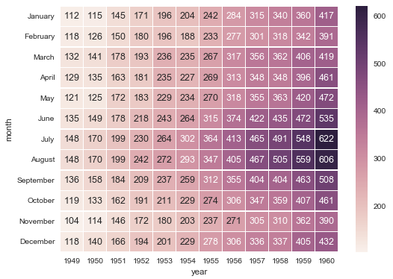
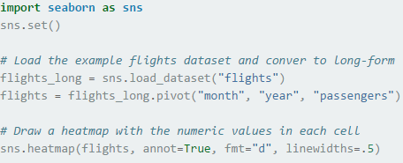
Seaborn

Slide 17










Nuestros valores 3
Quienes somos 4
Servicios 5
Localizaciones 6
Centros de Innovación Tecnológica 7
Equipo 8
Certificaciones 9
Responsabilidad Social Corporativa 10
www.viewnext.com
OFICINAS
Madrid, Barcelona, Valencia, Bilbao, Sevilla, Lisboa (Softinsa)
CENTROS DE INNOVACIÓN TECNOLÓGICA
Cáceres , Salamanca (Aldeatejada y Villamayor), Orense , Reus , Almería, Málaga, Zaragoza, Tomar (Portugal)

